Slide 1
<Harmony OS> 鸿蒙软件应用开发技术
Copyright © 北京中软国际教育科技股份有限公司. All rights reserved.

Slide 2
第03章：基于Java开发之Ability框架
快速掌握鸿蒙系统应用开发基础操作技巧

Slide 3
本章目标
掌握鸿蒙日志系统的使用
理解鸿蒙应用程序包结构
掌握Ability的分类
掌握Ability配置方法
理解并掌握Page Ability生命周期
掌握Intent 的不同使用方法

Slide 4
本章内容
第1节：鸿蒙日志系统
第2节：Ability框架之Page Ability
第3节：Intent及界面跳转
第4节：Ability框架之Service Ability
第5节：Ability框架之Data Ability

Slide 5
第1节：鸿蒙日志系统
知识点1-1：鸿蒙日志系统概述
知识点1-2：HiLogLabel类
知识点1-3：日志级别
知识点1-4：HiLog日志输出
知识点1-5：日志类的封装

Slide 6
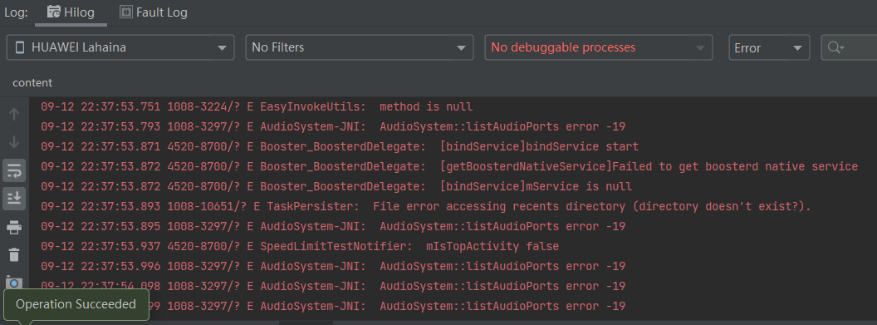
知识点1-1：鸿蒙日志系统概述
在实际开发中，日志系统是一个很有必要的功能，既方便调试又便于发现应用运行中的错误。
HarmonyOS提供了HiLog日志系统，让应用/服务可以按照指定类型、指定级别、指定格式字符串输出日志内容，帮助开发者了解应用/服务的运行状态，更好地调试程序。
DevEco Studio提供了HiLog窗口查看日志信息，开发者可通过设置设备、进程、日志级别和搜索关键词来筛选日志信息。搜索功能支持使用正则表达式，开发者可通过搜索自定义的业务领域值和TAG来筛选日志信息。
Notes:
本模块首批接口从API version 7开始支持。后续版本的新增接口，采用上角标单独标记接口的起始版本。
当前本地模拟器不支持Hilog。在远程模拟器或者真机上运行项目，点击应用/服务界面上的按钮。

Slide 7
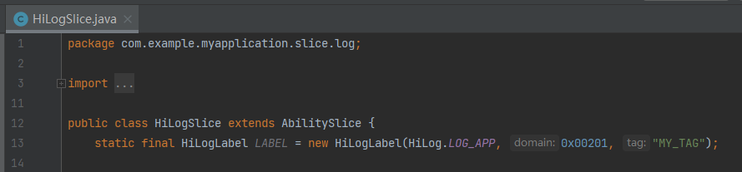
知识点1-2：HiLogLabel类
使用HiLogLabel(int type, int domain, String tag)定义日志标签，其中包括了日志类型、业务领域和TAG。使用示例：
参数说明：
参数type：用于指定输出日志的类型。HiLog中当前只提供了一种日志类型，即应用/服务日志类型LOG_APP。
参数domain：用于指定输出日志所对应的业务领域，取值范围为0x0~0xFFFFF，开发者可以根据需要进行自定义。
参数tag：用于指定日志标识，可以为任意字符串，建议标识调用所在的类或者业务行为。
开发者可以根据自定义参数domain和tag来进行日志的筛选和查找。

Slide 8
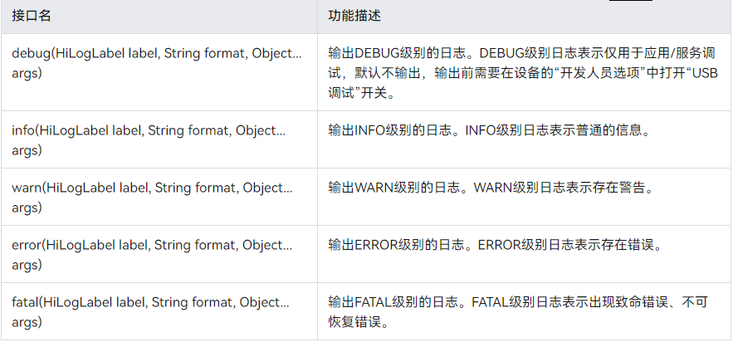
知识点1-3：日志级别
HiLog中定义了DEBUG、INFO、WARN、ERROR、FATAL五种日志级别，并提供了对应的方法用于输出不同级别的日志，如下表所示。

Slide 9
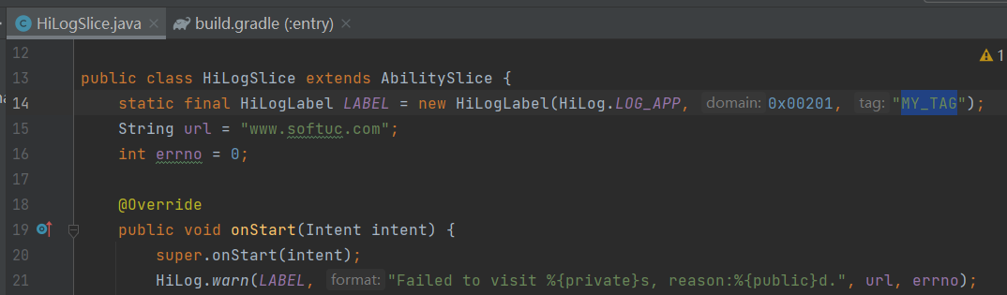
知识点1-4：HiLog日志输出
HiLog输出参数说明：
参数label：定义好的HiLogLabel标签。
参数format：格式字符串用于日志的格式化输出。格式字符串中可以设置多个参数，例如格式字符串为“Failed to visit %s.”，“%s”为参数类型为string的变参标识，具体取值在args中定义。 每个参数可添加隐私标识，分为{public}或{private}（默认）。{public}表示日志打印结果可见；{private}表示日志打印结果不可见，输出结果为<private>。
参数args：可以为0个或多个参数，是格式字符串中参数类型对应的参数列表。参数的数量、类型必须与格式字符串中的标识一一对应。
该行代码表示输出一个日志标签为LABEL的警告信息，格式字符串为：“Failed to visit %{private}s, reason:%{public}d.”。其中变参url的格式为私有的字符串，errno为公共的整型数。
%s表示输出字符串参数，%d表示输出数字参数。
private表示私有，开发阶段的日志中可见，运行到设备上后是不可见的。
public表示公有，都可见。

Slide 10
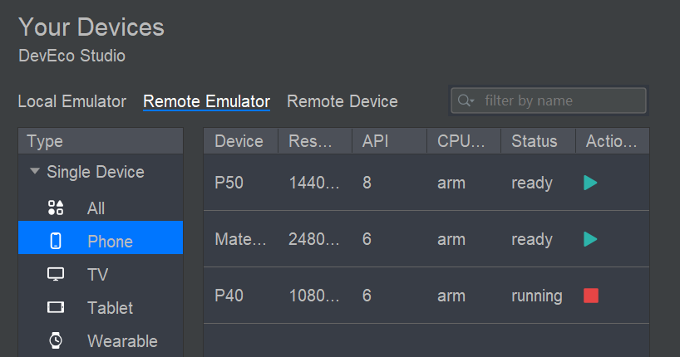
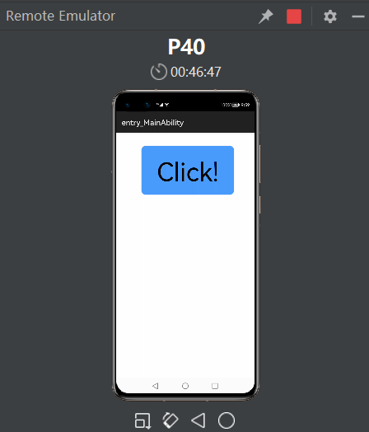
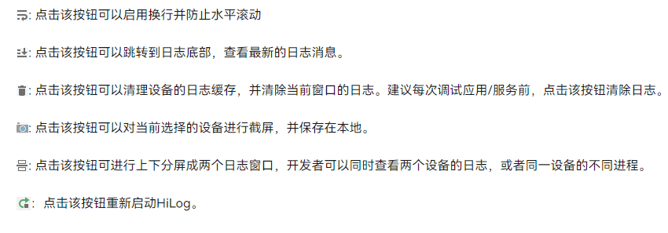
HiLog窗口左侧各个按钮的作用为：

Slide 11
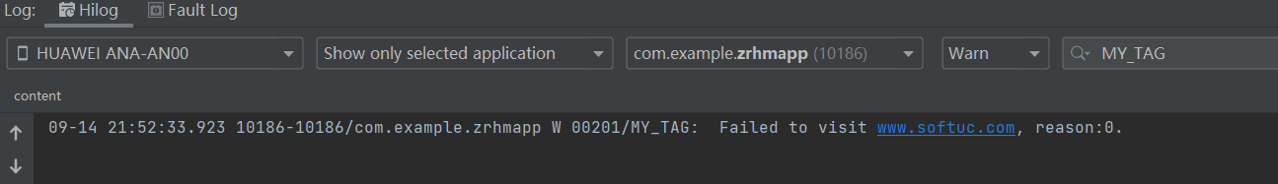
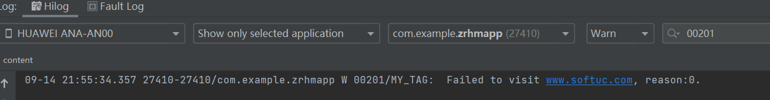
查看日志信息：
DevEco Studio提供了“Log > HiLog”窗口查看日志信息，开发者可通过设置设备、进程、日志级别和搜索关键词来筛选日志信息。搜索功能支持使用正则表达式，开发者可通过搜索自定义的业务领域值和TAG来筛选日志信息。
如示例所示，根据实际情况选择了设备和进程后，搜索业务领域值“00201”进行筛选，得到对应的日志信息。
W表示日志级别为WARN。
00201/MY_TAG为开发者在HiLogLabel中定义的内容。
日志内容中的url为私有参数不显示具体内容。errno为公有参数，显示实际取值503。

Slide 12
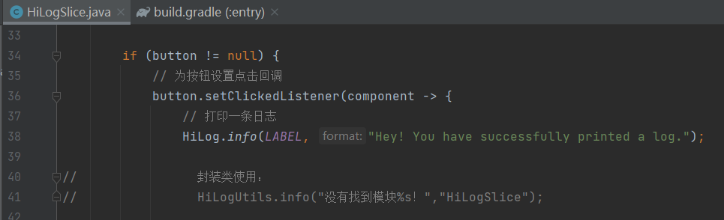
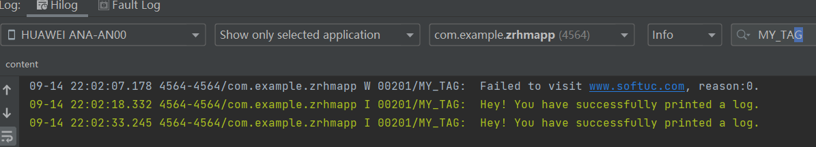
日志打印实例
在按钮中增加一个点击事件，点击按钮时打印一条日志。

Slide 13
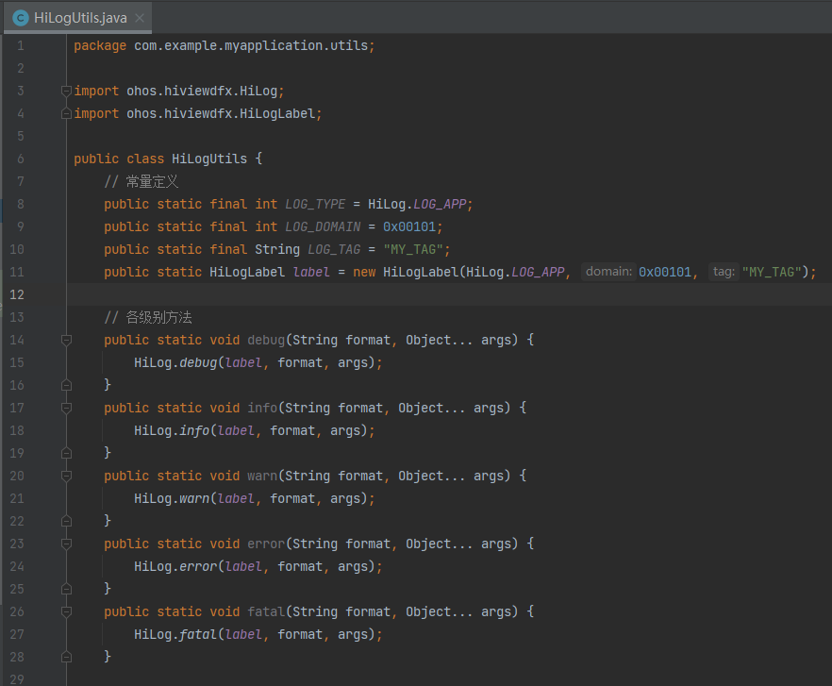
知识点1-5：日志类的封装
可以把对日志的操作封装到一个类中（HiLogUtils），方便后期使用，代码如下：

Slide 14
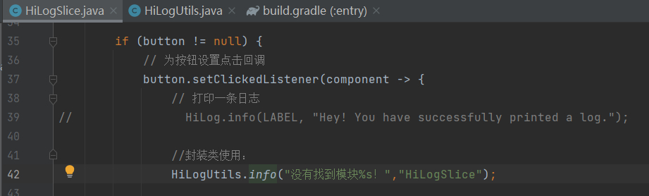
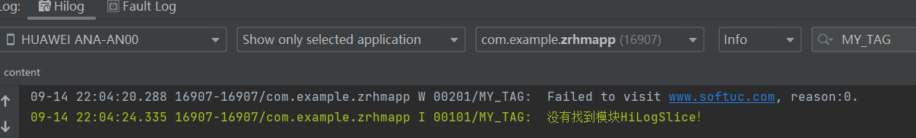
封装类使用：

Slide 15
本节总结
HiLog共定义了几个日志级别？
HiLogLabel的作用是什么？如何定义？
日志输出的格式字符串中{public}和{private}是什么意思？

Slide 16
第2节：Ability框架之Page Ability
知识点2-1：Ability概述
知识点2-2：Ability的创建及配置
知识点2-3：Page Ability基本概念
知识点2-4：Page Ability生命周期
知识点2-5：AbilitySlice间导航
知识点2-6：PA认知

Slide 17
知识点2-1：Ability概述
Ability是应用所具备能力的抽象，也是应用程序的重要组成部分。
一个应用可以具备多种能力（即可以包含多个Ability），HarmonyOS支持应用以Ability为单位进行部署。
Ability可以分为FA（Feature Ability）和PA（Particle Ability）两种类型，每种类型为开发者提供了不同的模板，以便实现不同的业务功能。
FA支持Page Ability： Page模板：FA唯一支持的模板，用于提供与用户交互的能力。一个Page实例可以包含一组相关页面，每个页面用一个AbilitySlice实例表示。
PA支持Service Ability和Data Ability： Service模板：用于提供后台运行任务的能力。 Data模板：用于对外部提供统一的数据访问抽象。

Slide 18
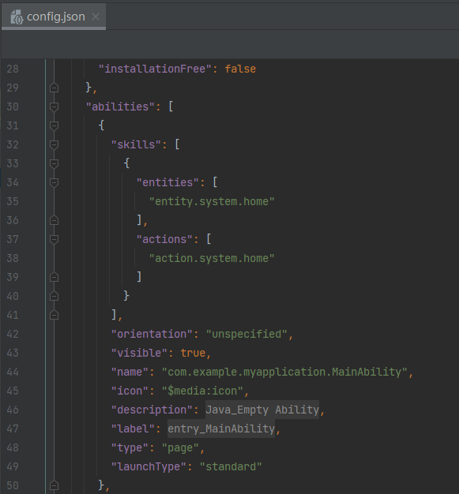
在配置文件（config.json）中注册Ability时，可以通过配置Ability元素中的“type”属性来指定Ability模板类型，示例如下。
其中，“type”的取值可以为“page”、“service”或“data”，分别代表Page模板、Service模板、Data模板。为了便于表述，后文中我们将基于Page模板、Service模板、Data模板实现的Ability分别简称为Page、Service、Data。

Slide 19
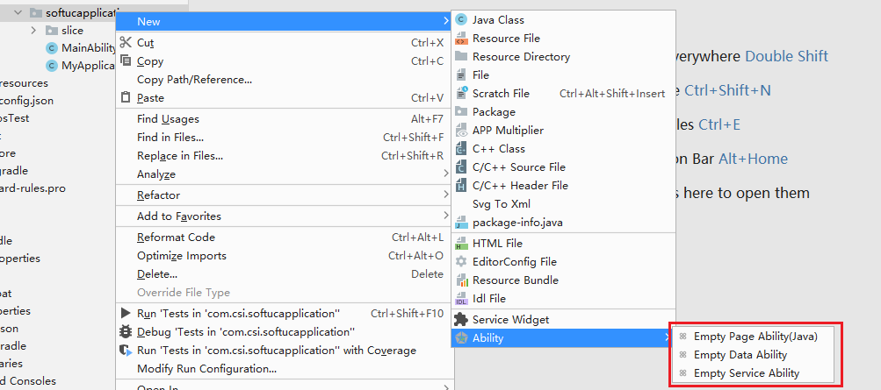
知识点2-2：Ability的创建和配置
在包名上右键，“New”->“Ability”可以选择创建不同类型的Ability。

Slide 20
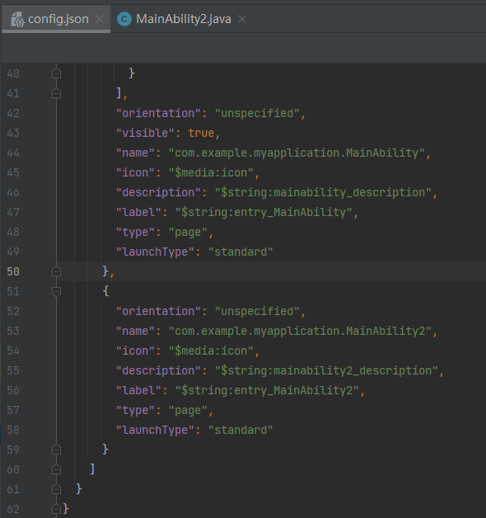
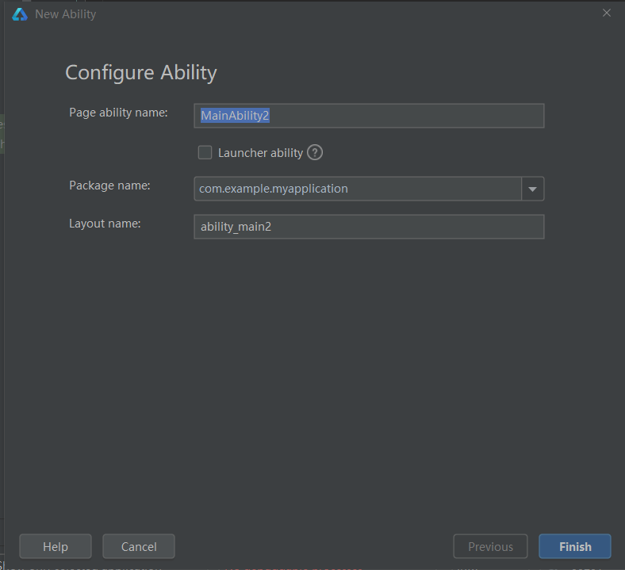
通过选择创建Ability会自动注册在配置文件中。

Slide 21
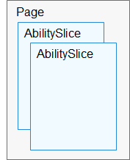
知识点2-3：Page Ability基本概念
Page与AbilitySlice
Page模板（简称“Page”）是FA唯一支持的模板，用于提供与用户交互的能力。
一个Page可以由一个或多个AbilitySlice构成，AbilitySlice是指应用的单个页面及其控制逻辑的总和。
当一个Page由多个AbilitySlice共同构成时，这些AbilitySlice页面提供的业务能力应具有高度相关性。
当一个Page由多个AbilitySlice共同构成时，这些AbilitySlice页面提供的业务能力应具有高度相关性。例如，新闻浏览功能可以通过一个Page来实现，其中包含了两个AbilitySlice：一个AbilitySlice用于展示新闻列表，另一个AbilitySlice用于展示新闻详情。Page和AbilitySlice的关系如图所示。
HarmonyOS支持不同Page之间的跳转，并可以指定跳转到目标Page中某个具体的AbilitySlice。
Notes:
相比于桌面场景，移动场景下应用之间的交互更为频繁。通常，单个应用专注于某个方面的能力开发，当它需要其他能力辅助时，会调用其他应用提供的能力。例如，外卖应用提供了联系商家的业务功能入口，当用户在使用该功能时，会跳转到通话应用的拨号页面。与此类似，HarmonyOS支持不同Page之间的跳转，并可以指定跳转到目标Page中某个具体的AbilitySlice。

Slide 22
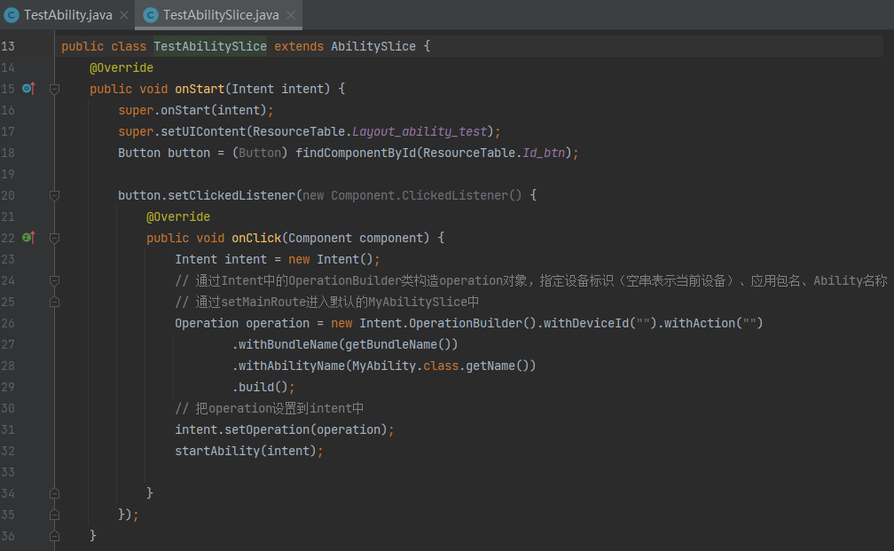


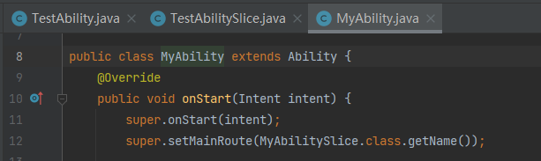
AbilitySlice路由配置
虽然一个Page可以包含多个AbilitySlice，但是Page进入前台时界面默认只展示一个AbilitySlice。
默认展示的AbilitySlice是通过setMainRoute()方法来指定的。

Slide 23
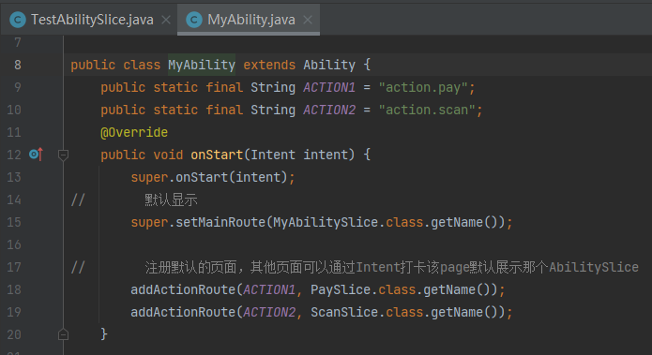
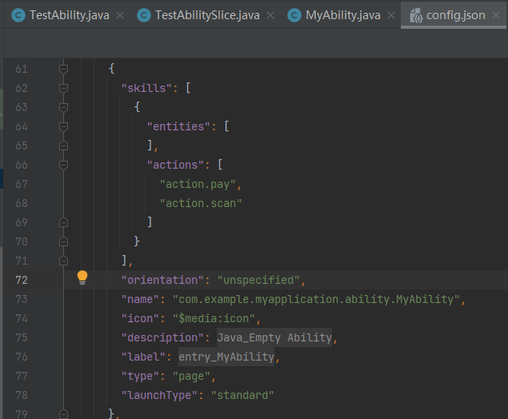
如果需要更改默认展示的AbilitySlice，可以通过addActionRoute()方法为此AbilitySlice配置一条路由规则。
此时，当其他Page实例期望导航到此AbilitySlice时，可以在Intent中指定Action。
addActionRoute()方法中使用的动作命名，需要在应用配置文件（config.json）中注册

Slide 24
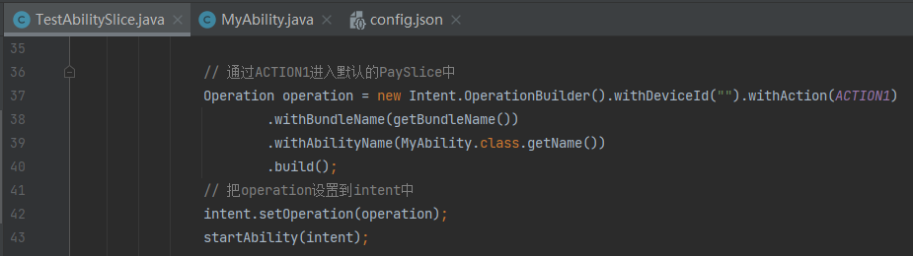

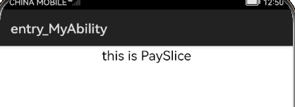
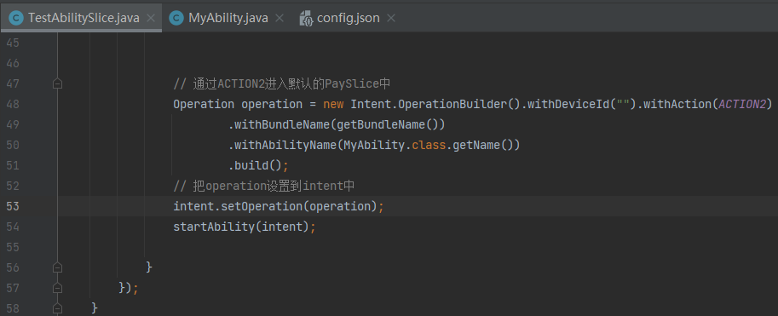
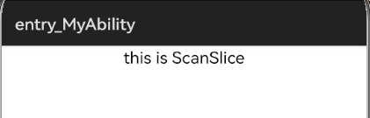
AbilitySlice作为Page的内部单元，以Action的形式对外暴露，因此可以通过配置Intent的Action导航到目标AbilitySlice。

Slide 25
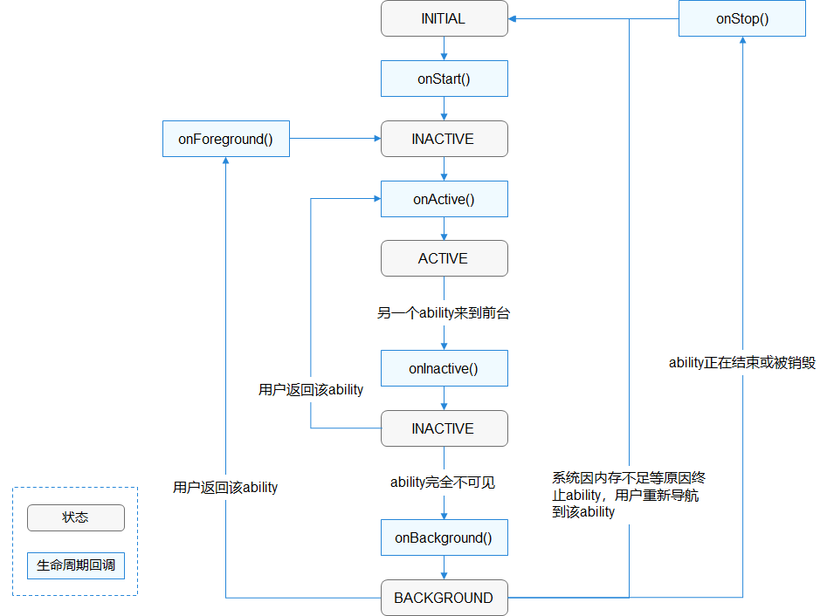
知识点2-4：Page Ability生命周期
系统管理或用户操作等行为均会引起Page实例在其生命周期的不同状态之间进行转换。
Ability类提供的回调机制能够让Page及时感知外界变化，从而正确地应对状态变化（比如释放资源），这有助于提升应用的性能和稳健性。
Page生命周期的不同状态转换及其对应的回调：
Notes:
INACTIVE状态是一种短暂存在的状态，可理解为“激活中”。

Slide 26
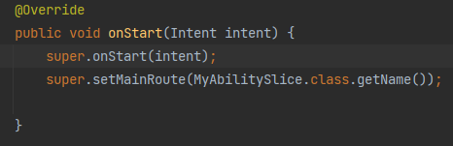
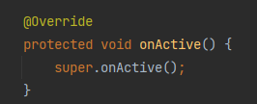
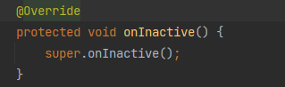
onStart()
当系统首次创建Page实例时，触发该回调。对于一个Page实例，该回调在其生命周期过程中仅触发一次，Page在该逻辑后将进入INACTIVE状态。开发者必须重写该方法，并在此配置默认展示的AbilitySlice。
onActive()
Page会在进入INACTIVE状态后来到前台，然后系统调用此回调。Page在此之后进入ACTIVE状态，该状态是应用与用户交互的状态。Page将保持在此状态，除非某类事件发生导致Page失去焦点，比如用户点击返回键或导航到其他Page。当此类事件发生时，会触发Page回到INACTIVE状态，系统将调用onInactive()回调。此后，Page可能重新回到ACTIVE状态，系统将再次调用onActive()回调。因此，开发者通常需要成对实现onActive()和onInactive()，并在onActive()中获取在onInactive()中被释放的资源。
onInactive()
当Page失去焦点时，系统将调用此回调，此后Page进入INACTIVE状态。开发者可以在此回调中实现Page失去焦点时应表现的恰当行为。

Slide 27
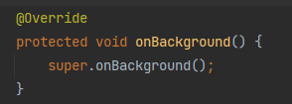
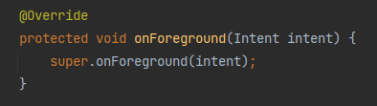
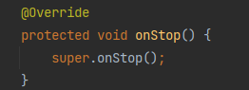
onBackground()
如果Page不再对用户可见，系统将调用此回调通知开发者用户进行相应的资源释放，此后Page进入BACKGROUND状态。开发者应该在此回调中释放Page不可见时无用的资源，或在此回调中执行较为耗时的状态保存操作。
onForeground()
处于BACKGROUND状态的Page仍然驻留在内存中，当重新回到前台时（比如用户重新导航到此Page），系统将先调用onForeground()回调通知开发者，而后Page的生命周期状态回到INACTIVE状态。开发者应当在此回调中重新申请在onBackground()中释放的资源，最后Page的生命周期状态进一步回到ACTIVE状态，系统将通过onActive()回调通知开发者用户。
onStop()
系统将要销毁Page时，将会触发此回调函数，通知用户进行系统资源的释放。销毁Page的可能原因包括以下几个方面：
用户通过系统管理能力关闭指定Page，例如使用任务管理器关闭Page。
用户行为触发Page的terminateAbility()方法调用，例如使用应用的退出功能。
配置变更导致系统暂时销毁Page并重建。
系统出于资源管理目的，自动触发对处于BACKGROUND状态Page的销毁。

Slide 28
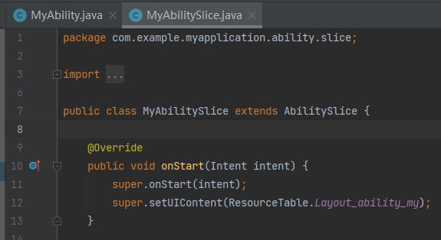
AbilitySlice生命周期
AbilitySlice作为Page的组成单元，其生命周期是依托于其所属Page生命周期的。
AbilitySlice和Page具有相同的生命周期状态和同名的回调，当Page生命周期发生变化时，它的AbilitySlice也会发生相同的生命周期变化。
此外，AbilitySlice还具有独立于Page的生命周期变化，这发生在同一Page中的AbilitySlice之间导航时，此时Page的生命周期状态不会改变。
由于AbilitySlice承载具体的页面，必须重写AbilitySlice的onStart()回调，并在此方法中通过setUIContent()方法设置页面，如下所示：
AbilitySlice实例创建和管理通常由应用负责，系统仅在特定情况下会创建AbilitySlice实例。例如，通过导航启动某个AbilitySlice时，是由系统负责实例化；但是在同一个Page中不同的AbilitySlice间导航时则由应用负责实例化。

Slide 29
Page与AbilitySlice生命周期关联
当AbilitySlice处于前台且具有焦点时，其生命周期状态随着所属Page的生命周期状态的变化而变化。当一个Page拥有多个AbilitySlice时，例如：MyAbility下有FooAbilitySlice和BarAbilitySlice，当前FooAbilitySlice处于前台并获得焦点，并即将导航到BarAbilitySlice，在此期间的生命周期状态变化顺序为：
FooAbilitySlice从ACTIVE状态变为INACTIVE状态。
BarAbilitySlice则从INITIAL状态首先变为INACTIVE状态，然后变为ACTIVE状态（假定此前BarAbilitySlice未曾启动）。
FooAbilitySlice从INACTIVE状态变为BACKGROUND状态。
对应两个slice的生命周期方法回调顺序为：
FooAbilitySlice.onInactive() --> BarAbilitySlice.onStart() --> BarAbilitySlice.onActive() --> FooAbilitySlice.onBackground()
在整个流程中，MyAbility始终处于ACTIVE状态。但是，当Page被系统销毁时，其所有已实例化的AbilitySlice将联动销毁，而不仅是处于前台的AbilitySlice。

Slide 30
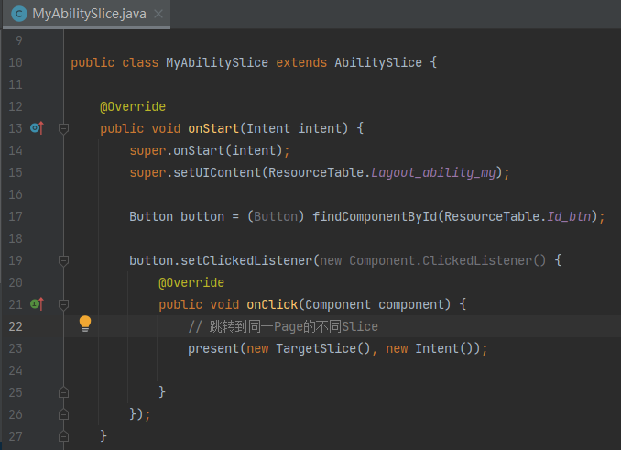

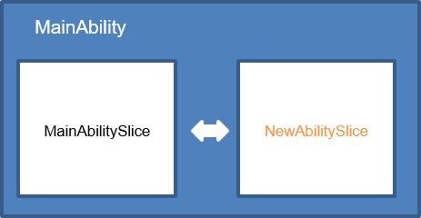
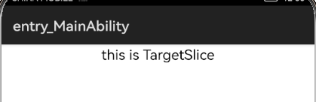
知识点2-5：AbilitySlice间导航
同一Page内导航
当发起导航的AbilitySlice和导航目标的AbilitySlice处于同一个Page时，可以通过present()方法实现导航。

Slide 31

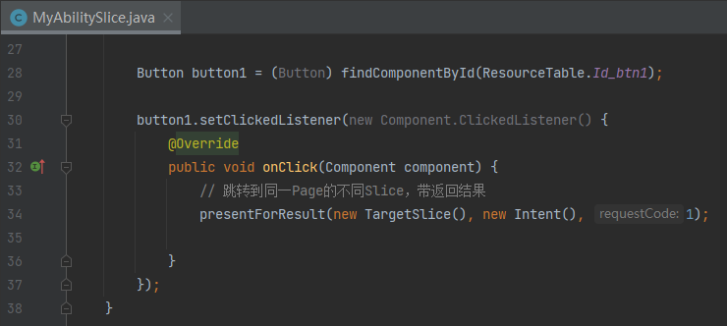
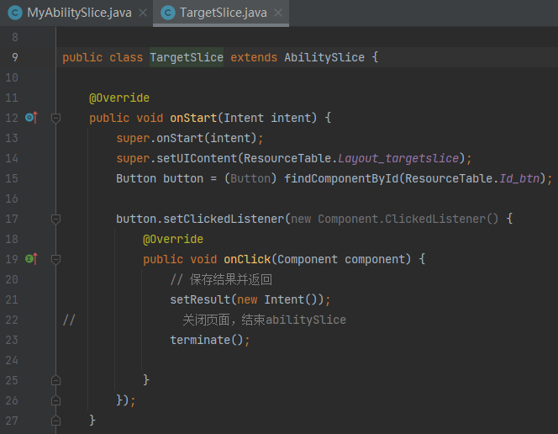
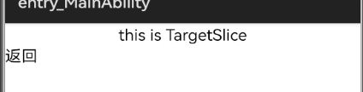

同一Page内导航（带返回结果）
如果开发者希望在用户从导航目标AbilitySlice返回时，能够获得其返回结果，则应当使用presentForResult()实现导航。
用户从导航目标AbilitySlice返回时，系统将回调onResult()来接收和处理返回结果，开发者需要重写该方法。
返回结果由导航目标AbilitySlice在其生命周期内通过setResult()进行设置。
Notes:
系统为每个Page维护了一个AbilitySlice实例的栈，每个进入前台的AbilitySlice实例均会入栈。当开发者在调用present()或presentForResult()时指定的AbilitySlice实例已经在栈中存在时，则栈中位于此实例之上的AbilitySlice均会出栈并终止其生命周期。前面的示例代码中，导航时指定的AbilitySlice实例均是新建的，即便重复执行此代码（此时作为导航目标的这些实例是同一个类），也不会导致任何AbilitySlice出栈。

Slide 32
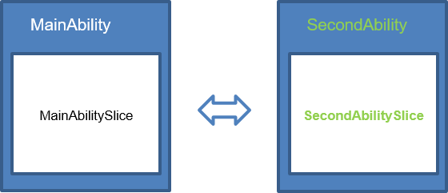
不同Page间导航
AbilitySlice作为Page的内部单元，以Action的形式对外暴露，因此可以通过配置Intent的Action导航到目标AbilitySlice。
Page间的导航可以使用startAbility()或startAbilityForResult()方法，获得返回结果的回调为onAbilityResult()。在Ability中调用setResult()可以设置返回结果。
我们尝试构建2个Ability、2个AbilitySlice来完成两种类型的跳转。
具体实现在Intent小节知识点！

Slide 33
本节总结
Ability可以分为哪种两种类型？
FA唯一支持的模板是什么？
可以通过配置Ability元素中的“type”属性来指定Ability模板类型，type可以取哪些值？
在Page中通过哪个方法来指定默认展示的AbilitySlice？
一个Ability从前台到完全不可见生命周期如何变化？
同一个Page内的Slice导航可以使用哪个方法实现？

Slide 34
第3节：Intent及界面跳转
知识点3-1：Intent概述
知识点3-2：Intent发起请求类型
知识点3-3：请求应用启动

Slide 35
知识点3-1：Intent概述
Intent是对象之间传递信息的载体，例如：
一个Ability需要启动另一个Ability时；
一个AbilitySlice需要导航到另一个AbilitySlice时。
Intent指定启动目标的同时可以携带相关数据
Intent的构成元素包括Operation与Parameters
属性 | 子属性 | 描述
Operation | Action | 表示动作，通常使用系统预置Action，应用也可以自定义Action。例如IntentConstants.ACTION_HOME表示返回桌面动作。
 | Entity | 表示类别，通常使用系统预置Entity，应用也可以自定义Entity。例如Intent.ENTITY_HOME表示在桌面显示图标。
 | Uri | 表示Uri描述。如果在Intent中指定了Uri，则Intent将匹配指定的Uri信息，包括scheme, schemeSpecificPart, authority和path信息。
 | Flags | 表示处理Intent的方式。例如Intent.FLAG_ABILITY_CONTINUATION标记在本地的一个Ability是否可以迁移到远端设备继续运行。
 | BundleName | 表示包描述。如果在Intent中同时指定了BundleName和AbilityName，则Intent可以直接匹配到指定的Ability。
 | AbilityName | 表示待启动的Ability名称。如果在Intent中同时指定了BundleName和AbilityName，则Intent可以直接匹配到指定的Ability。
 | DeviceId | 表示运行指定Ability的设备ID。
Parameters | - | Parameters是一种支持自定义的数据结构，开发者可以通过Parameters传递某些请求所需的额外信息。

Slide 36
知识点3-2：Intent发起请求类型
Intent设置属性时必须先使用Operation来设置属性。
Intent发起请求时，根据指定元素的不同，分为两种类型：
如果同时指定了BundleName与AbilityName，则根据Ability的全称（例如“com.demoapp.FooAbility”）来直接启动应用。
如果未同时指定BundleName和AbilityName，则根据Operation中的其他属性来启动应用。
FirstAbility
Slice1
Slice2
…
SecondAbility
Slice1
Slice2
…
Intent
Notes:
Intent设置属性时，必须先使用Operation来设置属性。如果需要新增或修改属性，必须在设置Operation后再执行操作。

Slide 37
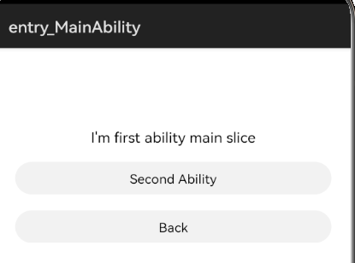
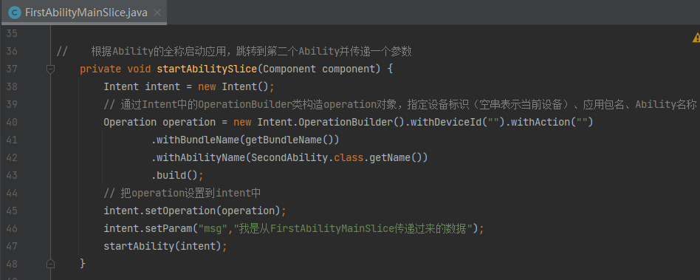
知识点3-3：请求应用启动
根据Ability的全称启动应用通过构造包含BundleName与AbilityName的Operation对象，可以启动一个Ability、并导航到该Ability。

Slide 38
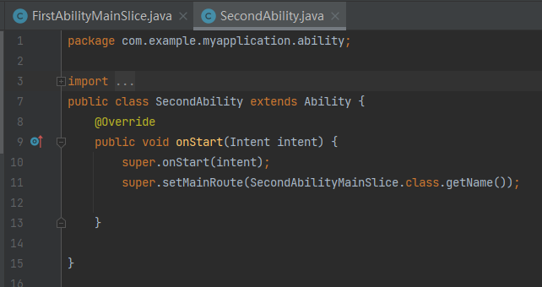
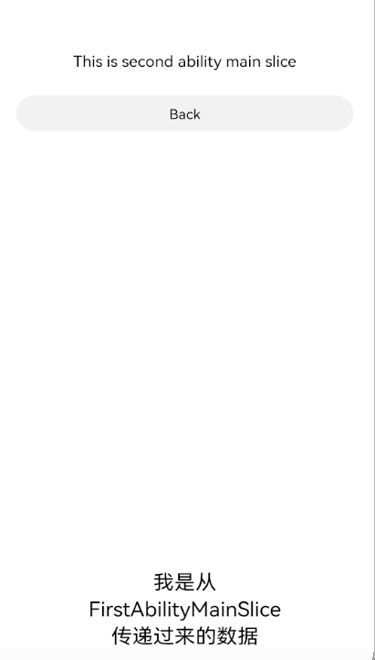
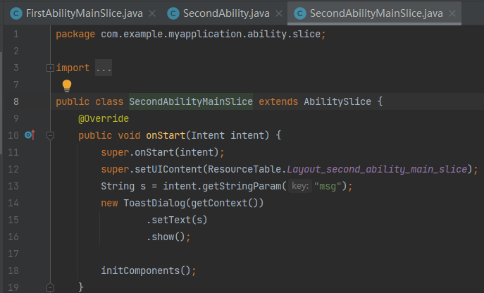
作为处理请求的对象，会在相应的回调方法中接收请求方传递的Intent对象。以导航到另一个Ability为例，导航的目标Ability可以在其onStart()回调的参数中获得Intent对象。
可以在Intent中指定Action，回看前面21页对应的AbilitySlice路由配置！

Slide 39
根据Operation的其他属性启动应用
有些场景下，开发者需要在应用中使用其他应用提供的某种能力，而不感知提供该能力的具体是哪一个应用。
例如开发者需要通过浏览器打开一个链接，而不关心用户最终选择哪一个浏览器应用，则可以通过Operation的其他属性（除BundleName与AbilityName之外的属性）描述需要的能力。
如果设备上存在多个应用提供同种能力，系统则弹出候选列表，由用户选择由哪个应用处理请求。
请求方
在Ability中构造Intent以及包含Action的Operation对象，并调用startAbilityForResult()方法发起请求。然后重写onAbilityResult()回调方法，对请求结果进行处理。

Slide 40
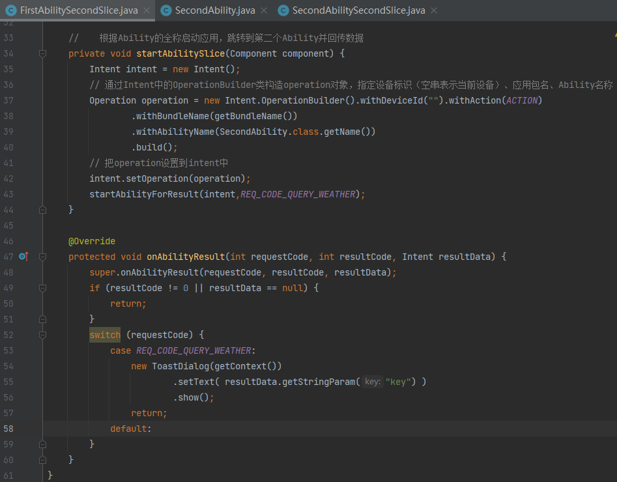
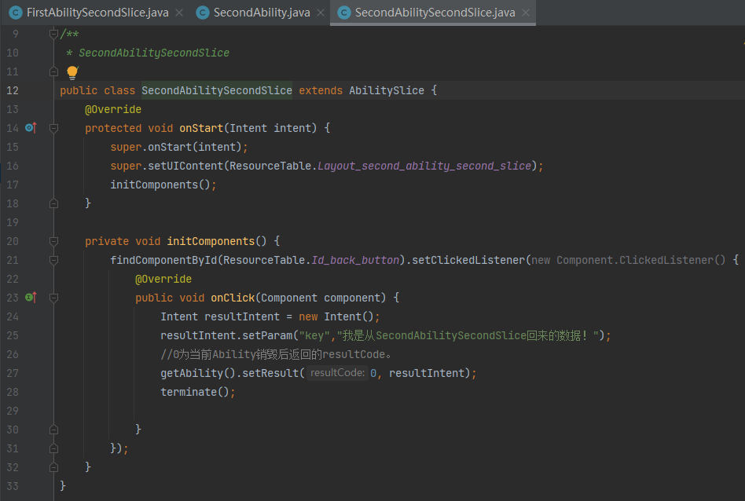
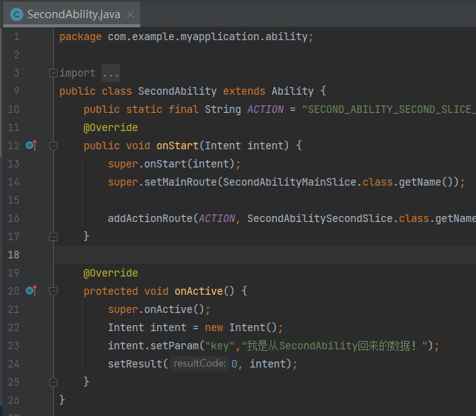
全名启动Ability（带返回）
使用startAbilityForResult()启动时，能通过onAbilityResult获取返回结果；
请求方：构造包含Action的Operation对象并绑定给Intent。
目标AbilitySlice通过setResult()设置返回数据。（或者在Ability中处理请求，并调用setResult()方法暂存返回结果。）

Slide 41


启动跨Page的Slice
处理方
作为处理请求的对象，首先需要在配置文件中声明对外提供的能力，以便系统据此找到自身并作为候选的请求处理者。在Ability中配置路由以便支持以此action导航到对应的AbilitySlice。

Slide 42





Slide 43
本节总结
什么时候会使用到Intent？
如何使用Intent跳转到一个指定的Ability？
Intent如何传递参数？
使用Intent跳转时如何接收返回的数据？

Slide 44
第4节：Ability框架之Service Ability
知识点4-1：Service Ability基本概念
知识点4-2：Service Ability生命周期
知识点4-3：创建Service
知识点4-4：启动Service
知识点4-5：连接Service
知识点4-6：前台Service

Slide 45
知识点4-1：Service Ability基本概念
基于Service模板的Ability（以下简称“Service”）主要用于后台运行任务（如执行音乐播放、文件下载等），但不提供用户交互界面。
Service可由其他应用或Ability启动，即使用户切换到其他应用，Service仍将在后台继续运行。
Service是单实例的。在一个设备上，相同的Service只会存在一个实例。
如果多个Ability共用这个实例，只有当与Service绑定的所有Ability都退出后，Service才能够退出。由于Service是在主线程里执行的，
因此，如果在Service里面的操作时间过长，开发者必须在Service里创建新的线程来处理，防止造成主线程阻塞，应用程序无响应。

Slide 46

知识点4-2：Service Ability生命周期
与Page类似，Service也拥有生命周期，如图1所示。根据调用方法的不同，其生命周期有以下两种路径：
启动Service
该Service在其他Ability调用startAbility()时创建，然后保持运行。其他Ability通过调用stopAbility()来停止Service，Service停止后，系统会将其销毁。
连接Service
该Service在其他Ability调用connectAbility()时创建，客户端可通过调用disconnectAbility​()断开连接。多个客户端可以绑定到相同Service，而且当所有绑定全部取消后，系统即会销毁该Service。
connectAbility()也可以连接通过startAbility()创建的Service。

Slide 47
知识点4-3：创建Service
创建Ability的子类，实现Service相关的生命周期方法。Service也是一种Ability，Ability为Service提供了以下生命周期方法，开发者可以重写这些方法，来添加其他Ability请求与Service Ability交互时的处理方法。
onStart()
该方法在创建Service的时候调用，用于Service的初始化。在Service的整个生命周期只会调用一次，调用时传入的Intent应为空。
onCommand()
在Service创建完成之后调用，该方法在客户端每次启动该Service时都会调用，开发者可以在该方法中做一些调用统计、初始化类的操作。
onConnect​()
在Ability和Service连接时调用，该方法返回IRemoteObject对象，开发者可以在该回调函数中生成对应Service的IPC通信通道，以便Ability与Service交互。Ability可以多次连接同一个Service，系统会缓存该Service的IPC通信对象，只有第一个客户端连接Service时，系统才会调用Service的onConnect方法来生成IRemoteObject对象，而后系统会将同一个IRemoteObject对象传递至其他连接同一个Service的所有客户端，而无需再次调用onConnect方法。
Notes:
项目代码：ServiceAbility

Slide 48
onDisconnect​()
在Ability与绑定的Service断开连接时调用。
onStop()
在Service销毁时调用。Service应通过实现此方法来清理任何资源，如关闭线程、注册的侦听器等。

Slide 49


1.创建Service的代码示例如下:
2.注册Service。
Service也需要在应用配置文件中进行注册，注册类型type需要设置为service。

Slide 50
知识点4-4：启动Service
介绍通过startAbility()启动Service以及对应的停止方法。
启动Service
Ability为开发者提供了startAbility()方法来启动另外一个Ability。因为Service也是Ability的一种，开发者同样可以通过将Intent传递给该方法来启动Service。不仅支持启动本地Service，还支持启动远程Service。
开发者可以通过构造包含DeviceId、BundleName与AbilityName的Operation对象来设置目标Service信息。这三个参数的含义如下：
DeviceId：表示设备ID。如果是本地设备，则可以直接留空；如果是远程设备，可以通过 ohos.distributedschedule.interwork.DeviceManager提供的getDeviceList获取设备列表，详见Java API参考。
BundleName：表示包名称。
AbilityName：表示待启动的Ability名称。

Slide 51


启动本地设备Service的代码示例如下：
启动远程设备Service的代码示例如下：

Slide 52

执行上述代码后，Ability将通过startAbility() 方法来启动Service。
如果Service尚未运行，则系统会先调用onStart()来初始化Service，再回调Service的onCommand()方法来启动Service。
如果Service正在运行，则系统会直接回调Service的onCommand()方法来启动Service。
停止Service
Service一旦创建就会一直保持在后台运行，除非必须回收内存资源，否则系统不会停止或销毁Service。开发者可以在Service中通过terminateAbility()停止本Service或在其他Ability调用stopAbility()来停止Service。
停止Service同样支持停止本地设备Service和停止远程设备Service，使用方法与启动Service一样。一旦调用停止Service的方法，系统便会尽快销毁Service。

Slide 53

知识点4-5：连接Service
如果Service需要与Page Ability或其他应用的Service Ability进行交互，则须创建用于连接的Connection。Service支持其他Ability通过connectAbility()方法与其进行连接。
在使用connectAbility()处理回调时，需要传入目标Service的Intent与IAbilityConnection的实例。IAbilityConnection提供了两个方法供开发者实现：onAbilityConnectDone()是用来处理连接Service成功的回调，onAbilityDisconnectDone()是用来处理Service异常死亡的回调。
创建连接Service回调实例的代码示例如下：

Slide 54


连接Service的代码示例如下：

Slide 55


知识点4-6：前台Service
一般情况下，Service都是在后台运行的，后台Service的优先级都是比较低的，当资源不足时，系统有可能回收正在运行的后台Service。
在一些场景下（如播放音乐），用户希望应用能够一直保持运行，此时就需要使用前台Service。前台Service会始终保持正在运行的图标在系统状态栏显示。
使用前台Service并不复杂，开发者只需在Service创建的方法里，调用keepBackgroundRunning()将Service与通知绑定。调用keepBackgroundRunning()方法前需要在配置文件中声明ohos.permission.KEEP_BACKGROUND_RUNNING权限，同时还需要在配置文件中添加对应的backgroundModes参数。在onStop()方法中调用cancelBackgroundRunning​()方法可停止前台Service。
在配置文件中，“module > abilities”字段下对当前Service做如下配置：

Slide 56

使用前台Service的onStart()代码示例如下：

Slide 57


使用前台Service的onStart()代码示例如下：
Notes:
要重新进入前台运行，需要重新启动app

Slide 58



本示例通过音乐播放器，展示了前台Service的使用方法。
本示例主界面分为三个按钮，点击Start Play按钮会启动前台服务并播放音乐，点击Pause Play按钮会暂停播放音乐，前台服务继续运行，点击Stop Play按钮会停止播放音乐并关闭前台服务。
Notes:
项目代码：ForegroundService（模拟器无声音）

Slide 59
第5节：Ability框架之Data Ability
知识点5-1：Data Ability基本概念
知识点5-2：创建Data
知识点5-3：访问Data

Slide 60

知识点5-1：Data Ability基本概念
使用Data模板的Ability（以下简称“Data”）有助于应用管理其自身和其他应用存储数据的访问，并提供与其他应用共享数据的方法。Data既可用于同设备不同应用的数据共享，也支持跨设备不同应用的数据共享。
数据的存放形式多样，可以是数据库，也可以是磁盘上的文件。Data对外提供对数据的增、删、改、查，以及打开文件等接口，这些接口的具体实现由开发者提供。
URI介绍
Data的提供方和使用方都通过URI（Uniform Resource Identifier）来标识一个具体的数据，例如数据库中的某个表或磁盘上的某个文件。HarmonyOS的URI仍基于URI通用标准，格式如下：
scheme：协议方案名，固定为“dataability”，代表Data Ability所使用的协议类型。
authority：设备ID。如果为跨设备场景，则为目标设备的ID；如果为本地设备场景，则不需要填写。
path：资源的路径信息，代表特定资源的位置信息。
query：查询参数。
fragment：可以用于指示要访问的子资源。

Slide 61
URI示例：
跨设备场景：dataability://device_id/com.domainname.dataability.persondata/person/10
本地设备：dataability:///com.domainname.dataability.persondata/person/10
说明
本地设备的“device_id”字段为空，因此在“dataability:”后面有三个“/”。

Slide 62
知识点5-2：创建Data
使用Data模板的Ability形式仍然是Ability，因此，开发者需要为应用添加一个或多个Ability的子类，来提供程序与其他应用之间的接口。Data为结构化数据和文件提供了不同API接口供用户使用，因此，开发者需要首先确定好使用何种类型的数据。本章节主要讲述了创建Data的基本步骤和需要使用的接口。
Data提供方可以自定义数据的增、删、改、查，以及文件打开等功能，并对外提供这些接口。
确定数据存储方式
确定数据的存储方式，Data支持以下两种数据形式：
文件数据：如文本、图片、音乐等。
结构化数据：如数据库等。

Slide 63
实现UserDataAbility
UserDataAbility用于接收其他应用发送的请求，提供外部程序访问的入口，从而实现应用间的数据访问。
实现UserDataAbility，需要在“Project”窗口当前工程的主目录（“entry > src > main > java > com.xxx.xxx”）选择“File > New > Ability > Empty Data Ability”，设置Data Name后完成UserDataAbility的创建。
Data提供了文件存储和数据库存储两组接口供用户使用。
文件存储
开发者需要在Data中重写FileDescriptor openFile​(Uri uri, String mode)方法来操作文件：uri为客户端传入的请求目标路径；mode为开发者对文件的操作选项，可选方式包含“r”(读), “w”(写), “rw”(读写)等。
开发者可通过MessageParcel静态方法dupFileDescriptor()复制待操作文件流的文件描述符，并将其返回，供远端应用访问文件。

Slide 64

示例：根据传入的uri打开对应的文件

Slide 65

注册UserDataAbility
和Service类似，开发者必须在配置文件中注册Data。
配置文件中该字段在创建Data Ability时会自动创建，name与创建的Data Ability一致。
需要关注以下属性：
type: 类型设置为data
uri: 对外提供的访问路径，全局唯一
permissions: 访问该data ability时需要申请的访问权限
Notes:
如果权限非系统权限，需要在配置文件中进行自定义。

Slide 66

数据库存储（配合关系型数据库管理章节完成）
1.初始化数据库连接。
系统会在应用启动时调用onStart()方法创建Data实例。在此方法中，开发者应该创建数据库连接，并获取连接对象，以便后续和数据库进行操作。为了避免影响应用启动速度，开发者应当尽可能将非必要的耗时任务推迟到使用时执行，而不是在此方法中执行所有初始化。

Slide 67

2.编写数据库操作方法。
Ability定义了6个方法供用户处理对数据库表数据的增删改查。这6个方法在Ability中已默认实现，开发者可按需重写。

Slide 68

这些方法的使用说明如下：
query()
该方法接收三个参数，分别是查询的目标路径，查询的列名，以及查询条件，查询条件由类DataAbilityPredicates构建。根据传入的列名和查询条件查询用户表的代码示例如下：

Slide 69

insert()
该方法接收两个参数，分别是插入的目标路径和插入的数据值。其中，插入的数据由ValuesBucket封装，服务端可以从该参数中解析出对应的属性，然后插入到数据库中。此方法返回一个int类型的值用于标识结果。接收到传过来的用户信息并把它保存到数据库中的代码示例如下：
Notes:
当对多个表格进行操作时可根据path进行差异处理，且实际编码过程中还需要对操作异常进行处理，可捕获rdbStore.insert操作的异常，例如catch (DataAbilityRemoteException | IllegalStateException exception)；
当表格数据插入成功时，可执行DataAbilityHelper.creator(this, uri).notifyChange(uri)，通知该表格数据的订阅者。

Slide 70

batchInsert()
该方法为批量插入方法，接收一个ValuesBucket数组用于单次插入一组对象。它的作用是提高插入多条重复数据的效率。该方法系统已实现，开发者可以直接调用。
delete()
该方法用来执行删除操作。删除条件由类DataAbilityPredicates构建，服务端在接收到该参数之后可以从中解析出要删除的数据，然后到数据库中执行。根据传入的条件删除用户表数据的代码示例如下：

Slide 71
batchInsert()
该方法为批量插入方法，接收一个ValuesBucket数组用于单次插入一组对象。它的作用是提高插入多条重复数据的效率。该方法系统已实现，开发者可以直接调用。
delete()
该方法用来执行删除操作。删除条件由类DataAbilityPredicates构建，服务端在接收到该参数之后可以从中解析出要删除的数据，然后到数据库中执行。根据传入的条件删除用户表数据的代码示例如下：

Slide 72

executeBatch()
此方法用来批量执行操作。DataAbilityOperation中提供了设置操作类型、数据和操作条件的方法，用户可自行设置自己要执行的数据库操作。该方法系统已实现，开发者可以直接调用。
update()
此方法用来执行更新操作。用户可以在ValuesBucket参数中指定要更新的数据，在DataAbilityPredicates中构建更新的条件等。更新用户表的数据的代码示例如下：

Slide 73

知识点5-3：访问Data
开发者可以通过DataAbilityHelper类来访问当前应用或其他应用提供的共享数据。DataAbilityHelper作为客户端，与提供方的Data进行通信。Data接收到请求后，执行相应的处理，并返回结果。
DataAbilityHelper提供了一系列与Data Ability对应的方法。为开发者提供了增、删、改、查以及批量处理等方法来操作数据库。
声明使用权限
如果待访问的Data声明了访问需要权限，则访问此Data需要在配置文件中声明需要此权限。
Notes:
访问文件还需要添加访问存储读写权限

Slide 74


创建DataAbilityHelper
DataAbilityHelper为开发者提供了creator()方法来创建DataAbilityHelper实例。该方法为静态方法，有多个重载。最常见的方法是通过传入一个context对象来创建DataAbilityHelper对象。
访问Data Ability
DataAbilityHelper为开发者提供了一系列的接口来访问不同类型的数据（文件、数据库等）。
访问文件
DataAbilityHelper为开发者提供了FileDescriptor openFile​(Uri uri, String mode)方法来操作文件。此方法需要传入两个参数，其中uri用来确定目标资源路径，mode用来指定打开文件的方式，可选方式包含“r”(读), “w”(写), “rw”(读写)，“wt”(覆盖写)，“wa”(追加写)，“rwt”(覆盖写且可读)。
该方法返回一个目标文件的FD（文件描述符），把文件描述符封装成流，开发者就可以对文件流进行自定义处理。
访问文件示例
Notes:
本示例仅需要访问本地数据库，故BASE_URI为"dataability:///ohos.samples.userdata"。

Slide 75

访问数据库
DataAbilityHelper为开发者提供了增、删、改、查以及批量处理等方法来操作数据库。

Slide 76

这些方法的使用说明如下：
query()
查询方法，其中uri为目标资源路径，columns为想要查询的字段。开发者的查询条件可以通过DataAbilityPredicates来构建代码示例如下：

Slide 77

insert()
新增方法，其中uri为目标资源路径，ValuesBucket为要新增的对象。插入一条用户信息的代码示例如下：：

Slide 78

batchInsert(）
批量插入方法，和insert()类似。批量插入用户信息的代码示例如下：

Slide 79

delete()
删除方法，其中删除条件可以通过DataAbilityPredicates来构建。

Slide 80

update()
更新方法，更新数据由ValuesBucket传入，更新条件由DataAbilityPredicates来构建。

Slide 81

executeBatch()
此方法用来执行批量操作。DataAbilityOperation中提供了设置操作类型、数据和操作条件的方法，开发者可自行设置自己要执行的数据库操作。插入多条数据的代码示例如下：

Slide 82



针对Data Ability开发，有以下示例工程可供参考：

Slide 83
本章总结
鸿蒙日志由HiLog类提供，在输出日志前，需要先调用HiLog的辅助类HiLogLabel定义日志标签。
输出日志时private表示私有，开发阶段的日志中可见，运行到设备上后是不可见的，public表示公有，都可见。
在HarmonyOS上运行的应用，有两种形态：传统方式的需要安装的应用和提供特定功能、免安装的应用（即原子化服务）。
HAP是Ability的部署包，一个HAP是由代码、资源、第三方库及应用配置文件组成的模块包，可分为entry和feature两种模块类型。
Ability是应用所具备能力的抽象，一个应用可以具备多种能力，Ability可以分为FA（Feature Ability）和PA（Particle Ability）两种类型，每种类型为开发者提供了不同的模板。
Page模板是FA唯一支持的模板，用于提供与用户交互的能力，一个Page可以由一个或多个AbilitySlice构成，默认展示的AbilitySlice是通过setMainRoute()方法来指定的。

Slide 84
本章总结
AbilitySlice和Page具有相同的生命周期状态和同名的回调，当Page生命周期发生变化时，它的AbilitySlice也会发生相同的生命周期变化。
AbilitySlice承载具体的页面，必须重写AbilitySlice的onStart()回调，并在此方法中通过setUIContent()方法设置页面。
当发起导航的AbilitySlice和导航目标的AbilitySlice处于同一个Page时，可以通过present()方法实现导航。
一个Ability需要启动另一个Ability时或一个AbilitySlice需要导航到另一个AbilitySlice时需要使用Intent。
Intent的构成元素包括Operation与Parameters。

Slide 85
THANKS

